Slide 1
第十四章 第２节
热机的效率

Slide 2
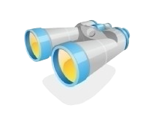

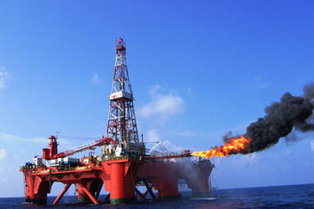
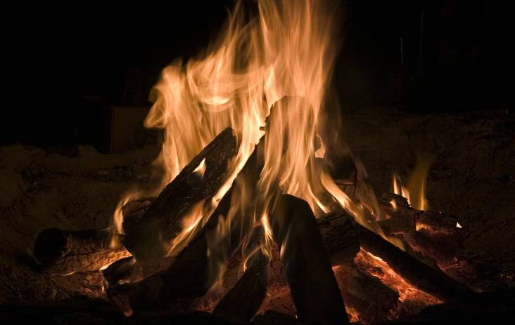
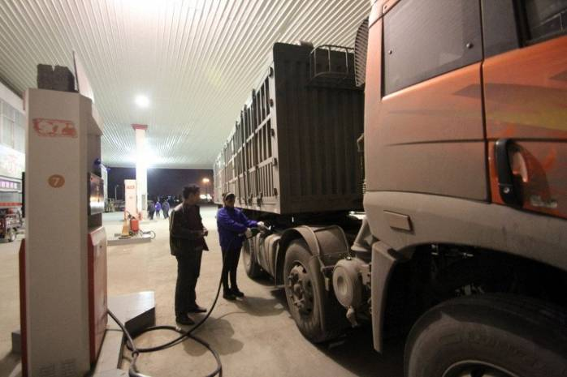
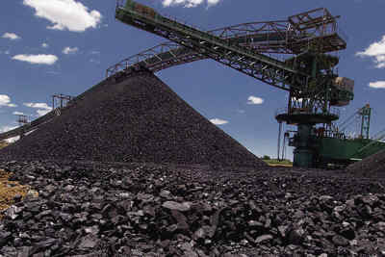
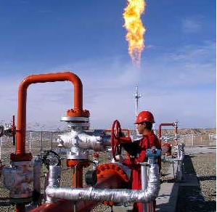
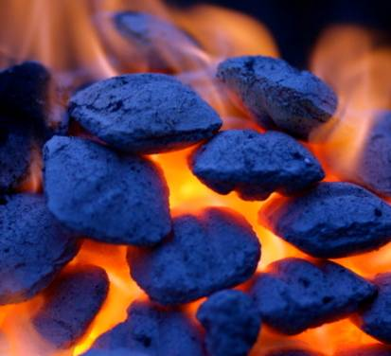
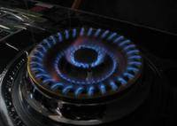
从哪里获得内能？
柴薪
石油
煤炭
天然气

Slide 3
一、燃料的热值
想想议议
不同燃料的放热本领相同吗？怎么比较它们谁的放热本领强呢？
经验告诉我们，等质量的煤和干木柴，充分燃烧，煤放出的热量要比柴多得多。我们用热值这个概念来表示燃料放出热量的本领。

Slide 4
1．热值
（1）定义
某种燃料完全燃烧放出的热量与其质量之比，叫做这种燃料的热值。
（2）物理意义
热值在数值上等于1 kg某种燃料完全燃烧放出的热量。
（3）单位
国际单位：焦每千克；符号：J/kg。
气体燃料的单位：焦每立方米；符号：J/m³。

Slide 5
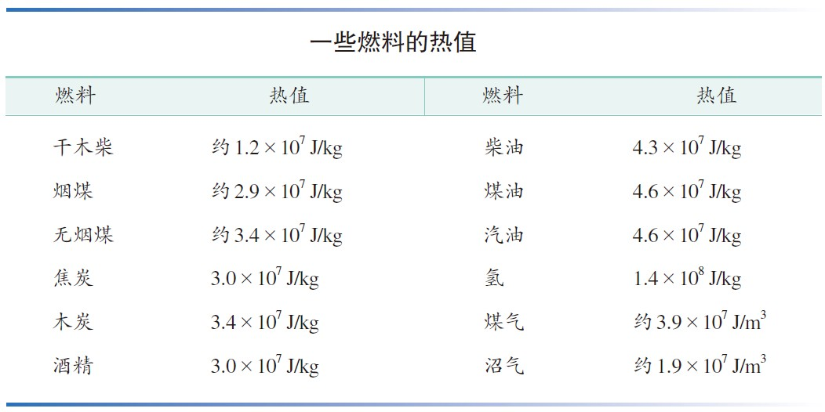
2．了解燃料的热值表
请说出你熟悉的燃料的热值，并说明其物理意义。

Slide 6
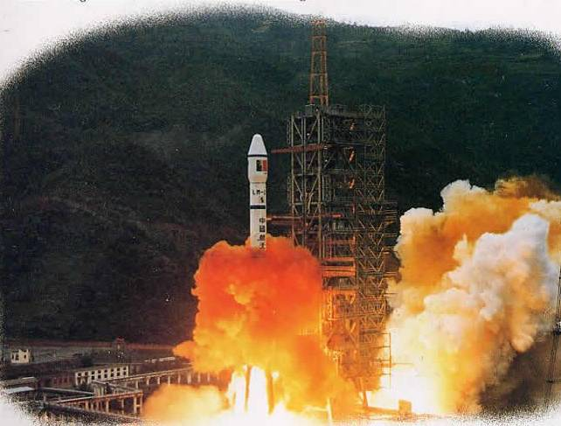
3．有关燃料燃烧放热的计算
想一想
为什么发射火箭上天要用氢做燃料？

Slide 7
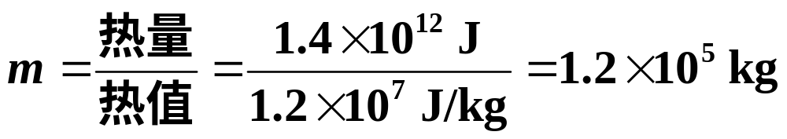
根据热值表，计算一下10吨氢完全燃烧放出多少焦耳的热量？
氢的热值是1.4×10⁸ J/kg
放出热量Q = 热值×质量
=1.4×10⁸ J/kg× 10×10³ kg
=1.4×10¹² J
再算算，若用干木柴完全燃烧来获得这些热量，需要多少吨干木柴？
干木柴的热值1.2×10⁷ J/kg
需要干木柴
约120吨干木柴完全燃烧放出的热量等于10吨氢完全燃烧放出的热量。

Slide 8


二、热机的效率
想一想
在内燃机中燃料是否能够完全燃烧？燃料燃烧释放的能量都到哪里去了？
无用的机械
能
燃气内能
损失的内能
有用机械能
1．用来做有用功的那部分能量，与燃料完全燃烧放出的能量之比，叫做热机的效率。

Slide 9
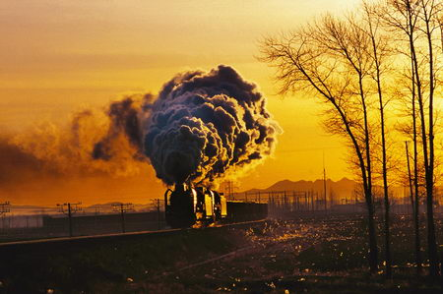
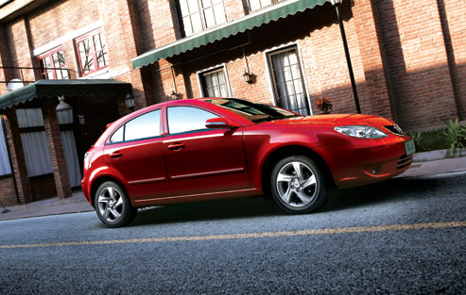
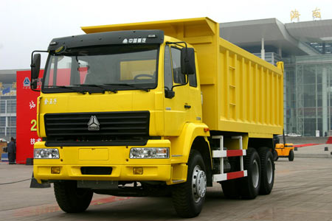
汽油机的效率为 20%~30%
蒸汽机的效率只有6%~15%
柴油机的效率为30%~45%

Slide 10
2．提高热机效率，节约能源，减少污染
（1）热机的效率是热机性能的重要指标
（2）提高效率的途径
提高燃料利用率，使燃料充分燃烧；
改进热机，减少各种能量损失；
利用废气的能量。

Slide 11

练一练
1．对于燃料的热值，下列说法中，属于正确理解的是 ( )
A．燃料的热值跟燃料燃烧时放出的热量成正比
B．燃料没燃烧时就没有热值
C．就某种确定的燃料而言，它的热值是一个确定的值， 跟燃料的质量及燃料燃烧放出的热量无关
D．容易燃烧的燃料热值一定大
C

Slide 12
练一练
2．已知干木柴的热值是1.2×10⁷ J/kg，完全燃烧0.7 kg干木柴能放出多少热量？假设这些热量全部被水吸收，能使多少千克水的温度由20 ℃升高到70 ℃？已知水的比热容为4.2×10³ J/(kg·℃)。
Q = 1.2×10⁷ J/kg×0.7 kg = 8.4×10⁶ J
Q
c(t -t₀)
m =
8.4×10⁶ J
4.2×10³ J/(kg·℃)×(70 ℃-20 ℃)
=
= 40 kg

Slide 13
练一练
3. 关于热机效率，下列说法正确的是：
( )
A．热机效率越高，即热机做的有用功多
B．热机效率越高，即热机的功率越大
C．要提高热机效率，就要尽量减少各种能量 损失，并且要保证良好的涧滑
D．提高热机效率，有利于环保减排
C D

Slide 14
练一练
4．一台内燃机运行时各种能量损耗大致为：汽缸散热损失占25％，废气带走的能量占30％，摩擦等机械损耗占10％，则内燃机的热机效率为__________。
35%

Slide 15





课堂小结
什么是燃料的热值？
燃料完全燃烧时放出热量如何计算?
提高热机的效率与节能环保

